Slide 1
Литература
9
класс
Тема
Д.И.Фонвизин.
Комедия «Недоросль».

Slide 2
Повторение
При каком правителе жил Д.И.Фонвизин?
Под чьим философским влиянием находился Фонвизин?
При Екатерине II
Французских просветителей
Создателем какого комедийного жанра является Фонвизин?
Бытовой комедии.

Slide 3
Как Екатерина II отнеслась к намерению Фонвизина
издать пятитомное собрание своих сочинений?
Как называл А.С.Пушкин Фонвизина?
Она была резко против и запретила ему издавать
пятитомник
«Сатиры смелый властелин» и «друг свободы»
Какое произведение Фонвизина стало вершиной
русской драматургии XVIII века?
Комедия «Недоросль»

Slide 4
Новая тема
Комедия «Недоросль» была написана Д.И.Фонвизиным в1782 году, когда он вышел
в отставку и всецело посвятил себя литературной работе.

Slide 5
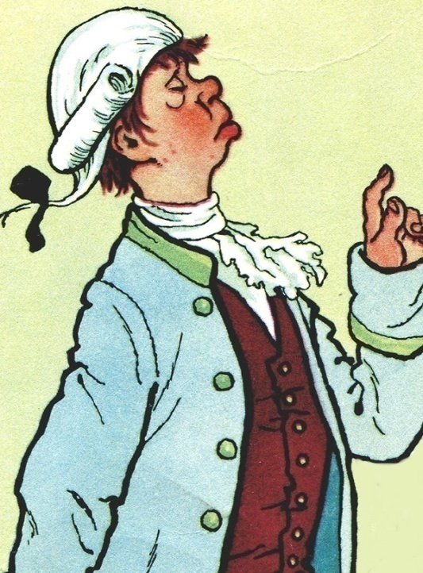
Смысл названия
комедии
Недоросль, я, м.
1. Молодой дворянин, не достигший совершеннолетия
и не поступивший ещё на государственную службу (истор.)
2. Глуповатый и простоватый юноша-недоучка из обеспеченной семьи ( от комедии Фонвизина «Недоросль» , ср. Митрофанушка).

Slide 6
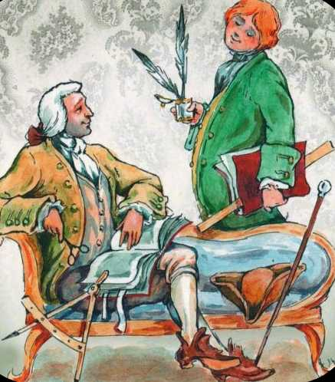
«Недоросль» - первая общественно-полити-ческая комедия в русской литературе. Драматург сумел превратить уголок поместного дворянства
в общественную трибуну и осудить с неё иронией, смехом, сарказмом «злонравия достойные плоды».

Slide 7
Главные темы комедии «Недоросль»
Тема крепостного права: Фонвизин говорит
о губительном воздействии крепостного права
на помещиков и на дворовых.
2. Тема Отечества и честного служения ему.
3. Тема воспитания (осмеяние невежества дворян
и их детей).
4. Тема нравов придворной и столичной знати (резкое и гневное обличение развращенности придворного дворянства).

Slide 8
Идейный замысел комедии выражал взгляды лучших людей последней трети XVIII века
и определил состав действующих лиц «Недоросля».
Комедия рисует типичных помещиков-крепостников (Простаковых, Скотининых), кре-постных слуг (Еремеевну и Тришку), учителей (Цыфиркина, Кутейкина, Вральмана) и противо-поставляет им таких передовых дворян, как Правдин (государственная служба), Стародум (область хозяйственной деятельности), Милон (военная служба).

Slide 9
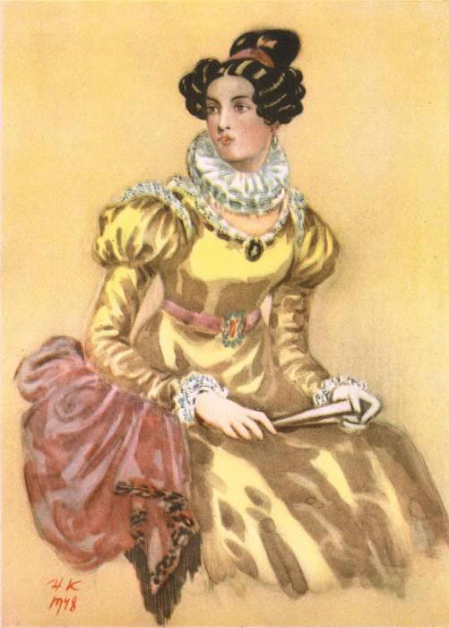
Образ Софьи, умной, просвещенной девушки, способствует полному раскрытию невежества и свое-волия госпожи Простаковой;
с Софьей связана
и вся происходящая
в «комедии» борьба.

Slide 10
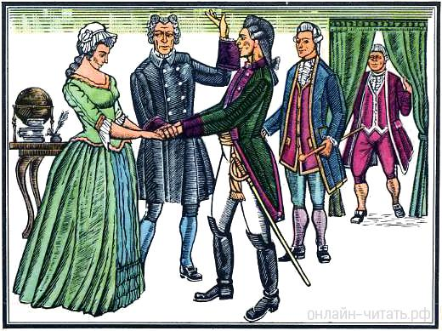
В основе сюжета - борьба за Софью трёх искателей её руки - Скотинина, Митрофанушки и Милона.

Slide 11
Начав комедию со сцены примерки кафтана, Фонвизин вводит нас в быт дворянской усадьбы, знакомит с основными действующими лицами –семьёй Простаковых и Скотининым. Это экспо-зиция пьесы, а уже в IV – VII явлениях первого действия наступает завязка действия: Софья получает письмо от Стародума, что изменяет первоначальный замысел Простаковой выдать Софью замуж за Скотинина.
Богатая невеста Софья, считает Простакова, будет достойной женой Митрофанушки. Начинается борьба со Скотининым.

Slide 12
Второе и третье действия - развитие событий, в которые вовлекаются все действующие лица. Кульминационный момент приходится на конец четвертого действия, когда Простакова решает тайно похитить Софью и насильно обвенчать её с Митрофанушкой.
В пятом действии дается двойная развязка:
в III явлении Софья становится невестой Милона, а в IV кладётся конец бесчеловечному обращению Простаковой с крепостными: имение поступает в опеку.

Slide 13
В последнем действии наносится самый тяжёлый
удар Простаковой: её сын,
ради которого она всё делала, отталкивает её.
Заключающее пьесу восклицание Стародума:
«Вот злонравия достойные плоды!» и выражает основную идею комедии.

Slide 14
В художественном стиле комедии заметна борьба классицизма и реализма, причём перевес явно на стороне реализма.
Правила классицизма нарушаются в самом построении комедии: в «Недоросле», кроме смешных (комических), есть и драматические сцены ( драма Простаковой в конце произведения).
Реалистичность и правдивость образов усиливается благодаря речевым характеристикам действующих лиц. Отрицательные герои комедии говорят живым, естественным, разговорным языком.

Slide 15
Язык комедии настолько ярок и меток, что некоторые выражения вошли в жизнь на правах пословиц: «Не хочу учиться - хочу жениться», «Вот злонравия достойные плоды».
Победа реализма в комедии проявляется
в изображении действующих лиц, особенно от-рицательных. Это живые люди, а не олицетво-рение какого-либо одного качества, что характерно для произведений классицизма. Простакова, Скотинин, Митрофанушка настолько жизненны, типичны, что их имена превратились в нарицательные.

Slide 16
Классицизм сказывается в следующем: действие комедии развертывается в одном
месте - в имении Простаковой («единство места»), в течение суток («единство времени»), объединено борьбой за Софью («единство действия»).
Действующие лица в основном делятся на «положительных» и «отрицательных» и наделены «говорящими» фамилиями и именами.
Глубокой правдивостью, жизненностью отличаются образы Простаковой, её сына Митрофанушки, Скотинина.

Slide 17
Образ Митрофанушки - образ огромной обоб-щающей силы. Имя Митрофанушки стало нари-цательным. Само понятие «недоросль», означавшее
до Фонвизина дворянского подростка, не достигшего 16 лет, стало синонимом круглого невежды, ничего не знающего и ничего не желающего знать.
Правдивы, жизненно убедительны в комедии образы домашних учителей Митрофана: Цыфиркина, Кутейкина, Вральмана. Образ Цыфиркина дан
с явным сочувствием, а в образе Кутейкина больше отрицательного, например, жадность к деньгам.

Slide 18
В сатирическом свете выведен в комедии немец Вральман, учитель-проходимец, человек
с лакейской душой, бывший кучер Стародума.
Отрицательным персонажам Фонвизин противопоставляет группу положительных лиц, представителей просвещенного дворянства, близкими ему по своим взглядам и деятельности. К ним относятся: Стародум, Правдин, Софья, Милон.
Полнее всего раскрыт образ Стародума. Правдин, Милон и Софья своим поведением доказывают правоту взглядов Стародума и оттеняют злонравие Простаковых-Скотининых.

Slide 19
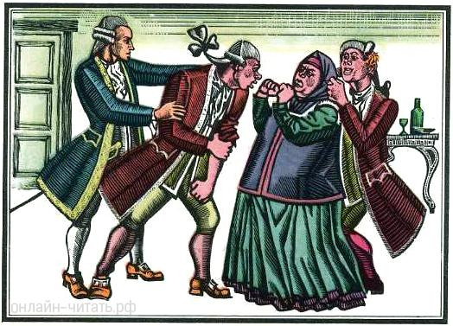
Комедия рисовала подлинные картины жизни, воспитывала гражданские чувства, звала к действию.
«Недоросль» Фонви-
зина является родо-начальником русской «обличительно-реалис-тической» комедии, комедии социально- политической.

Slide 20
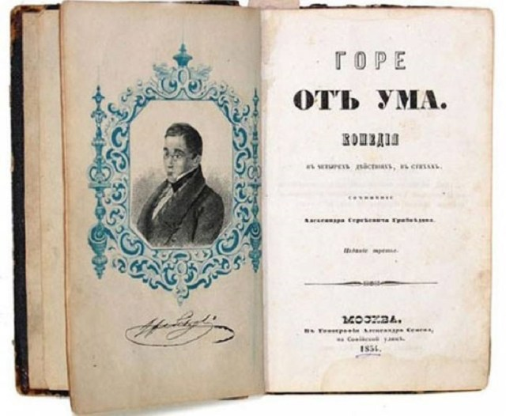
Продолжая эту линию, в XIX веке появляются такие замечательные произведения, как «Горе от ума» Грибоедова, так и «Ревизор» Гоголя.

Slide 21
Задания для самостоятельного выполнения
Прочитать комедию Д.И.Фонвизина «Недоросль», прочитать статью
«О комедии «Недоросль» на страницах 35-38 учебника.
Ответить на вопросы на странице 52.

